Slide 1

Fyzika kondenzovaného stavu
4. prezentace
(poruchy krystalové struktury)

Slide 2
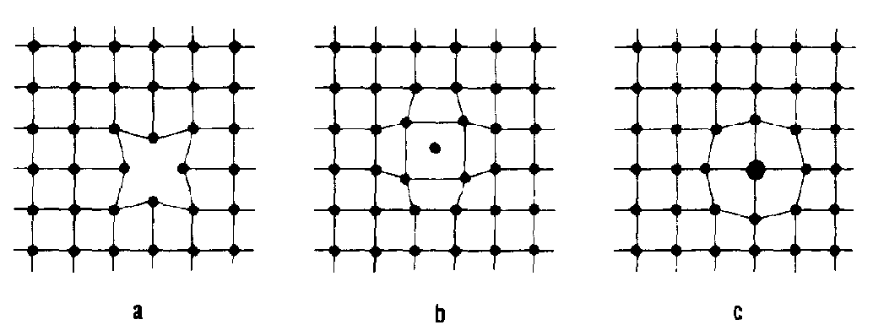
Bodové poruchy
vakance
intersticiální porucha
substituční
porucha

Slide 3
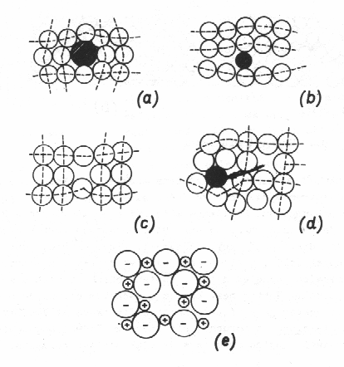
Bodové poruchy
intersticiální poloha
Frenkelova
porucha
vakance
Schottkyho porucha

Slide 4
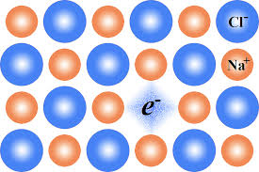
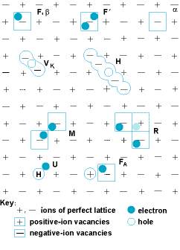
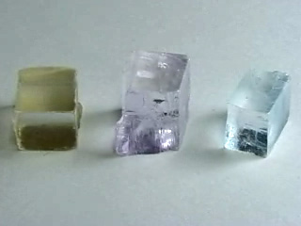
Barevná centra

Slide 5
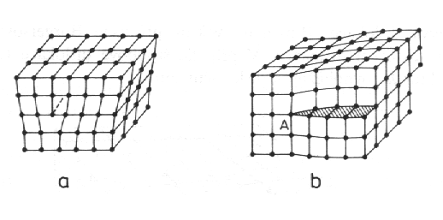
Čárové poruchy
- dislokace
hranová
dislokace
šroubová
dislokace
1934: Taylor (Orowan, Polanyi)
1938: Burgers
teorie (experimentální důkaz 1948)

Slide 6
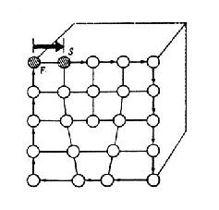
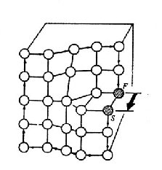
Burgersův vektor
hranová dislokace
šroubová dislokace

Slide 7
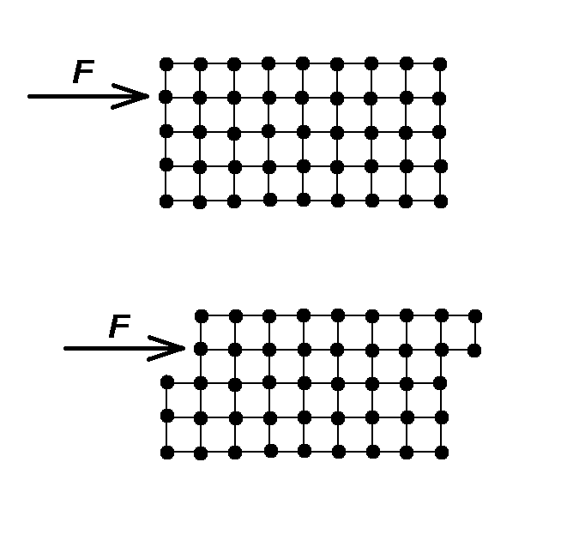
Deformace dokonalého krystalu

Slide 8
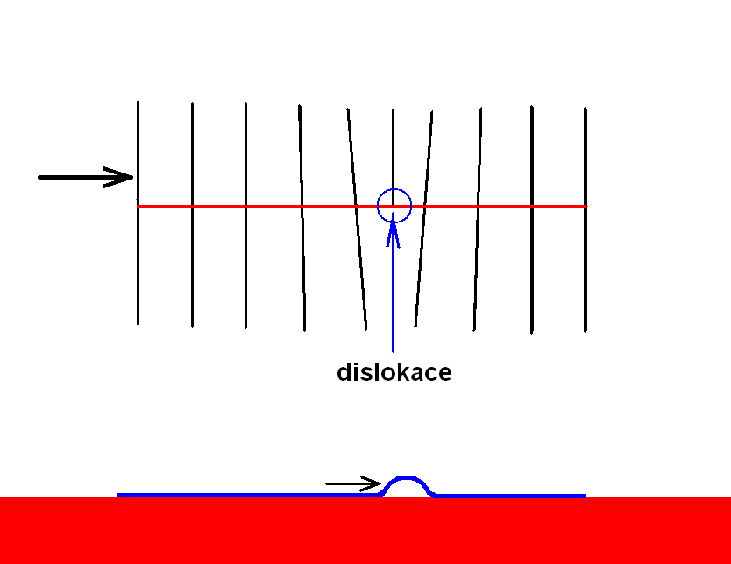
Deformace krystalu s dislokací

Slide 9
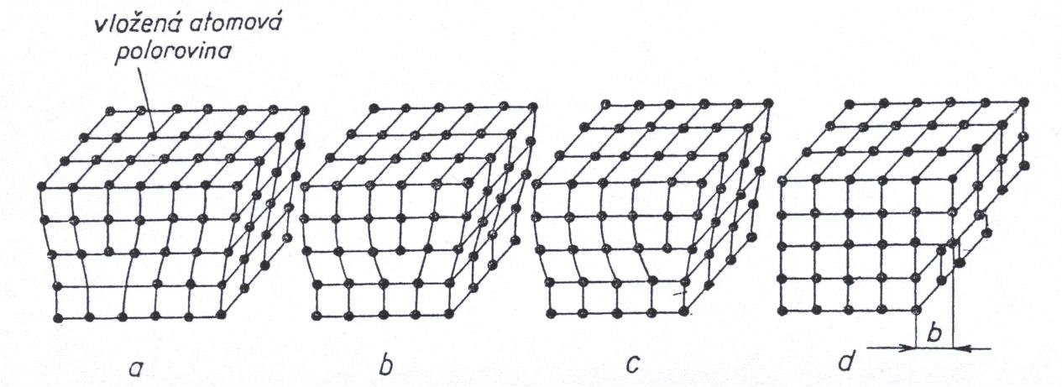
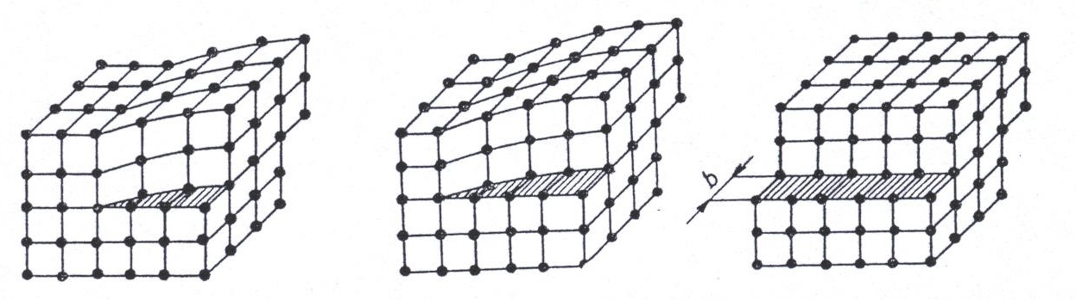
Skluzový pohyb dislokace
hranová dislokace
šroubová dislokace

Slide 10
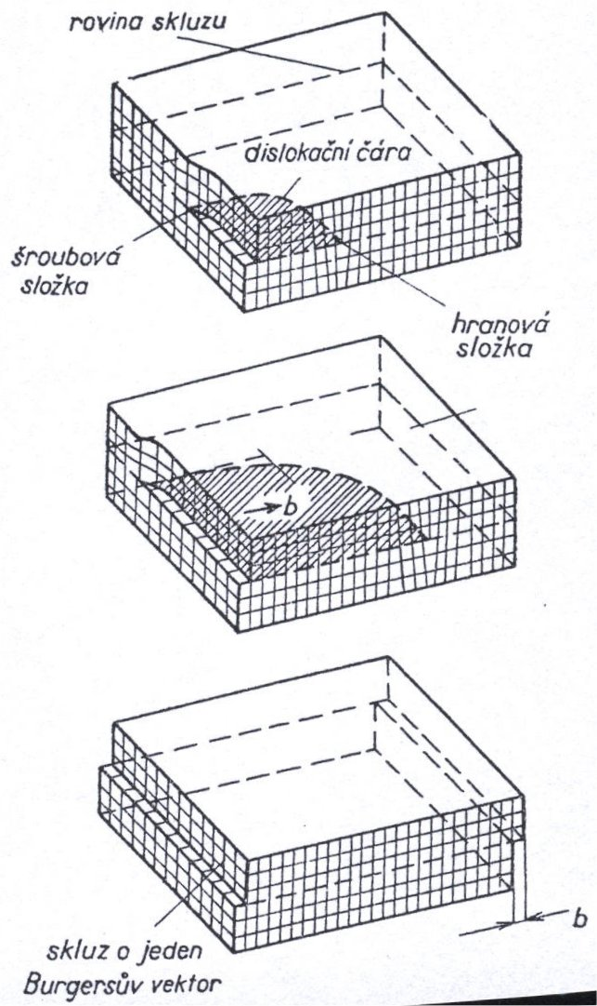
Skluzový pohyb smíšené dislokace

Slide 11
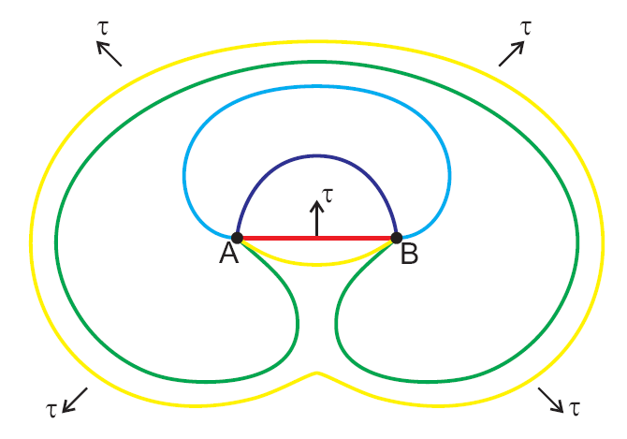
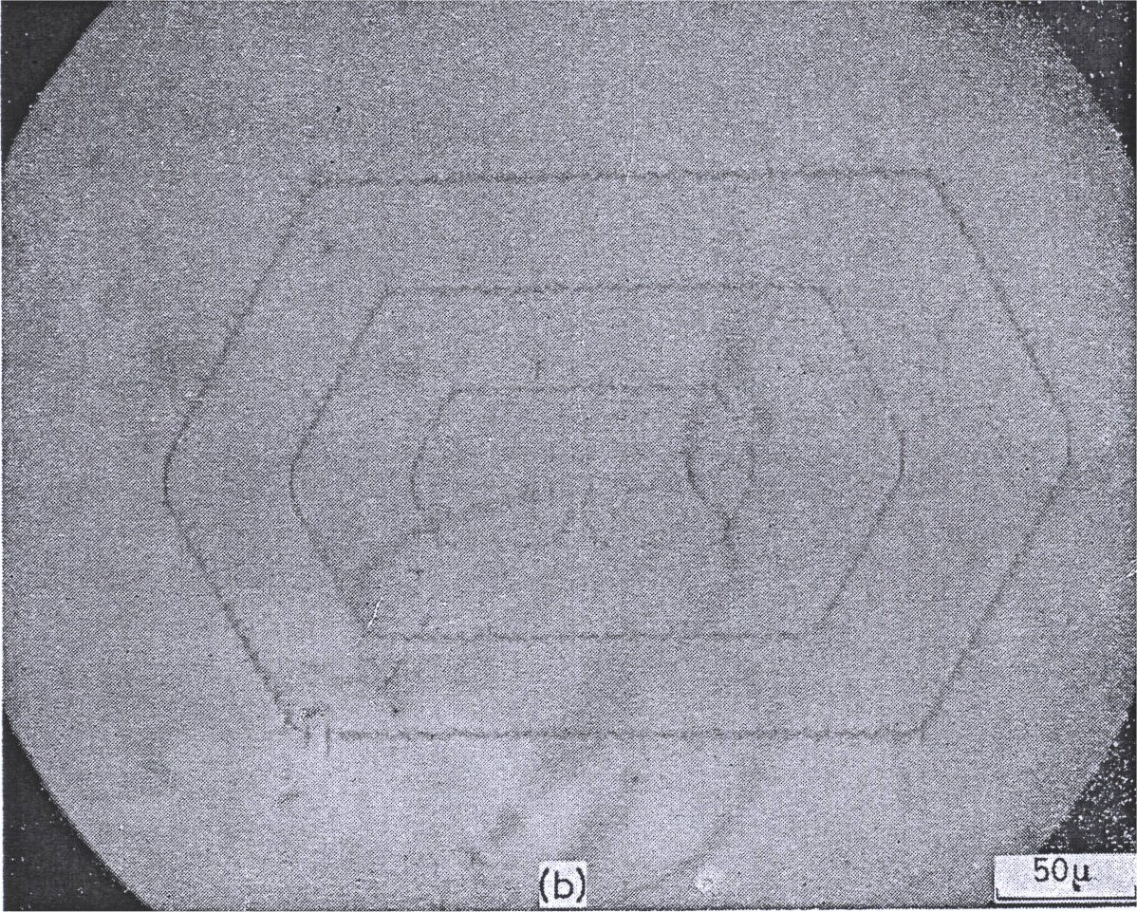
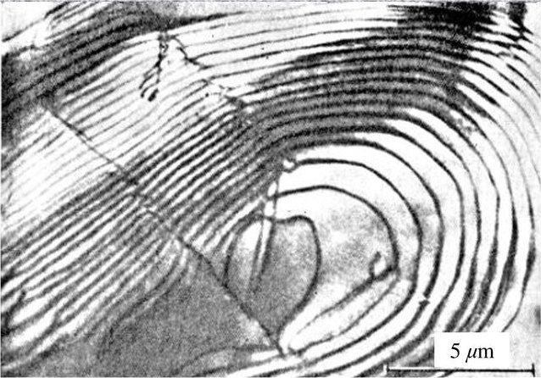
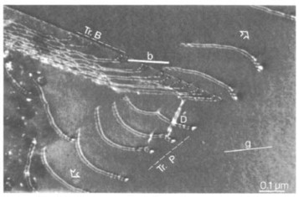
Frankův – Readův zdroj

Slide 12
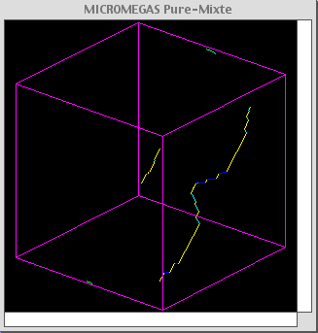
Frankův – Readův zdroj

Slide 13
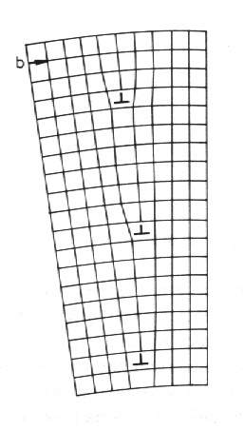
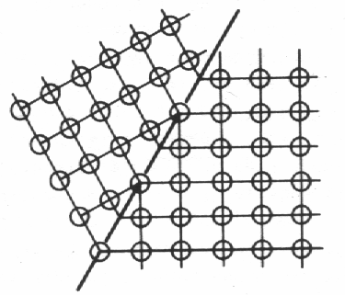
Další časté poruchy
maloúhlé hranice zrn
dvojčatění

Slide 14
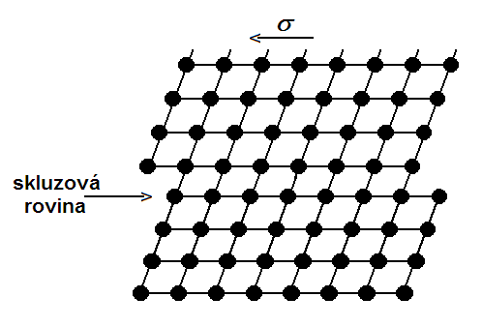
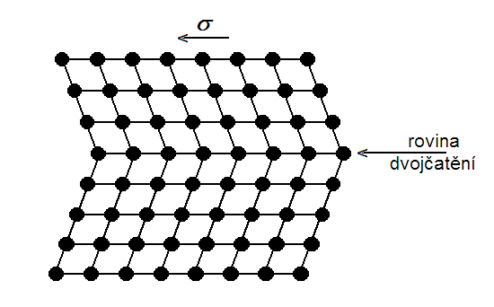
Schéma skluzu a dvojčatění
deformace skluzem
deformace dvojčatěním

Slide 15
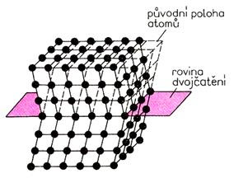
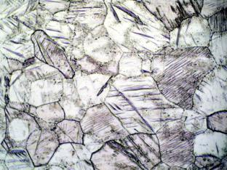
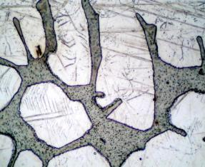
Deformace dvojčatěním

Slide 16
Dislokační nakupení u rozhraní AZ91/TiC

Slide 17
AZ91/TiC

Slide 18
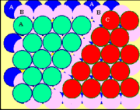
Vrstevná chyba
Vrstvení rovin ABABAB…, resp. ABCABCABC…
je narušeno vložením „nesprávné vrstvy“

Slide 19
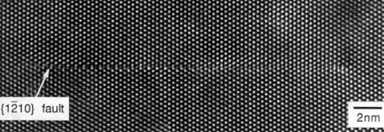
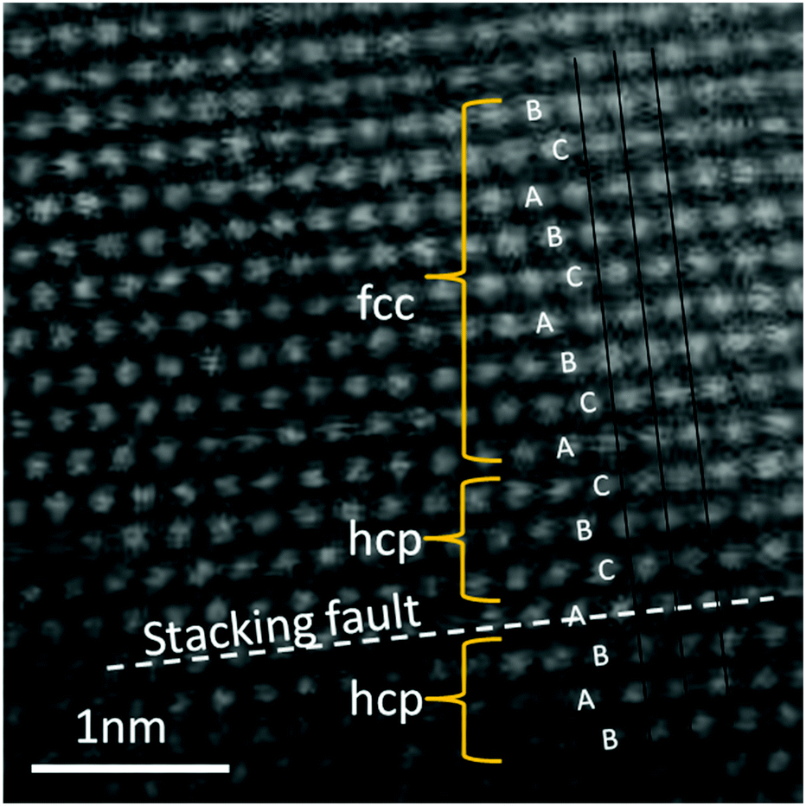
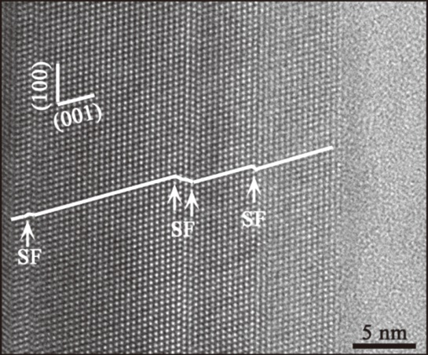
Vrstevná chyba

